Slide 1
Ruotsin itämaasta Suomeksi
Hi5

Slide 2
Kurssin sisältö
Kurssin kokonaisuuskesto 38 tuntia
N. 18 oppituntia =yht 23 tuntia
Kotona tehtävä työ n. 15 tuntia
  Kotitehtävät
  Kurssityö
  + Koeviikolla kurssikoe -> Abitti?

Slide 3
Kurssin sisältö
Suomen alue ennen ristiretkiä (8500 eKr -1150 jKr)
  Tutkimusmenetelmät ja käsitykset Suomen väestöryhmien alkuperästä. Rautakautinen, heimoyhteiskuntien Suomi.
Keskiaika (1150-1500 –luku)
  Itämeren alueen valtiollinen kehittyminen. Kirkollisen ja maallisen vallan muotoutuminen. Yhteiskunta, elinkeinot, elämäntapa ja kulttuuri.
Uusi aika (1500-1809)
  Reformaatio ja vahvistuva hallitusvalta. Ruotsin suurvalta-ajan vaikutus Suomeen. Sääty- ja maatalousyhteiskunta. Kehittyvä talous.
Ruotsista Venäjän osaksi
  Suomen aseman muutos ja yhteiskunnalliset uudistukset Ruotsin ajan lopulla. Suomen liittäminen Venäjään ja autonomian synty. Kansallinen herääminen, sivistys, tiede ja taide.
n. 8500 eaa-
1880-luvulle jaa

Slide 4
Mistä alkaa historia?
Vanhimpina kirjoitusjärjestelminä pidetään yleisesti sumerien nuolenpääkirjoitusta
3500-3000 eaa.
Kirjallisia lähteitä
Suomen ensimmäiset kirjalliset lähteet ovat ajalta 1100-1200-luvulta jaa.
Esihistoria
Historia
Tulevaisuus

Slide 5
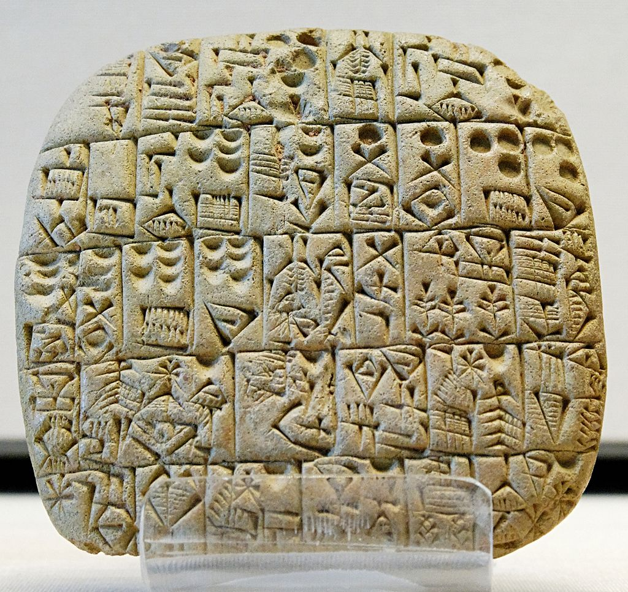
Nuolenpääkirjoituksella tehty kauppakirja Sumerista, 2600 eaa.

Slide 6
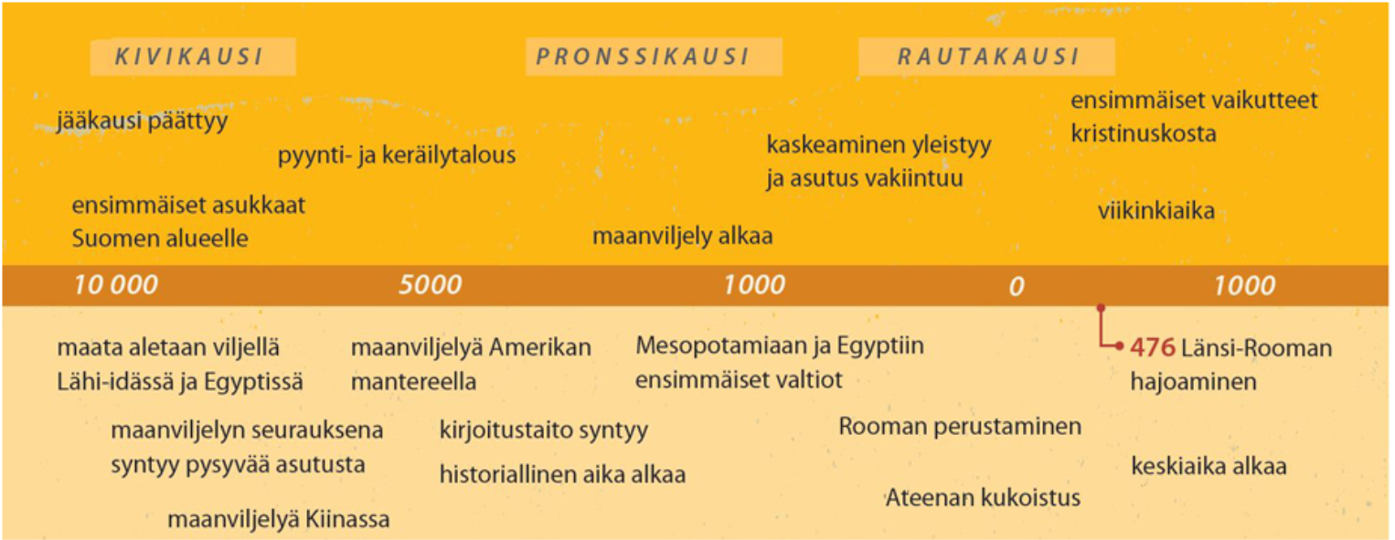

Slide 7
Historian lähteet
Ihmisen toiminta jättää jälkiä, joita nimitetään lähteiksi. Mitä keksit?
- Kirjallisia lähteitä ovat kaikki ihmiskäden kirjoittamat dokumentit kuten puheet, asiakirjat, muistelmat, runot, sanomalehdet, rauhansopimukset, kronikat ja kirjeet.
  - Kuvalliset lähteet. Tällaisia ovat esittävät lähteet eli taulut, valokuvat, piirrokset, kaiverrukset ja pilakuvat.
- Myös suullinen perimätieto on edelleen yksi historian lähdeaineisto joskin epäluotettavin.
Kaikkia ei pidetä yhtä luotettavina, miksi?
Tutkijan on tärkeää kysyä, miksi tämä lähde on syntynyt. => LÄHDEKRITIIKKI

Slide 8
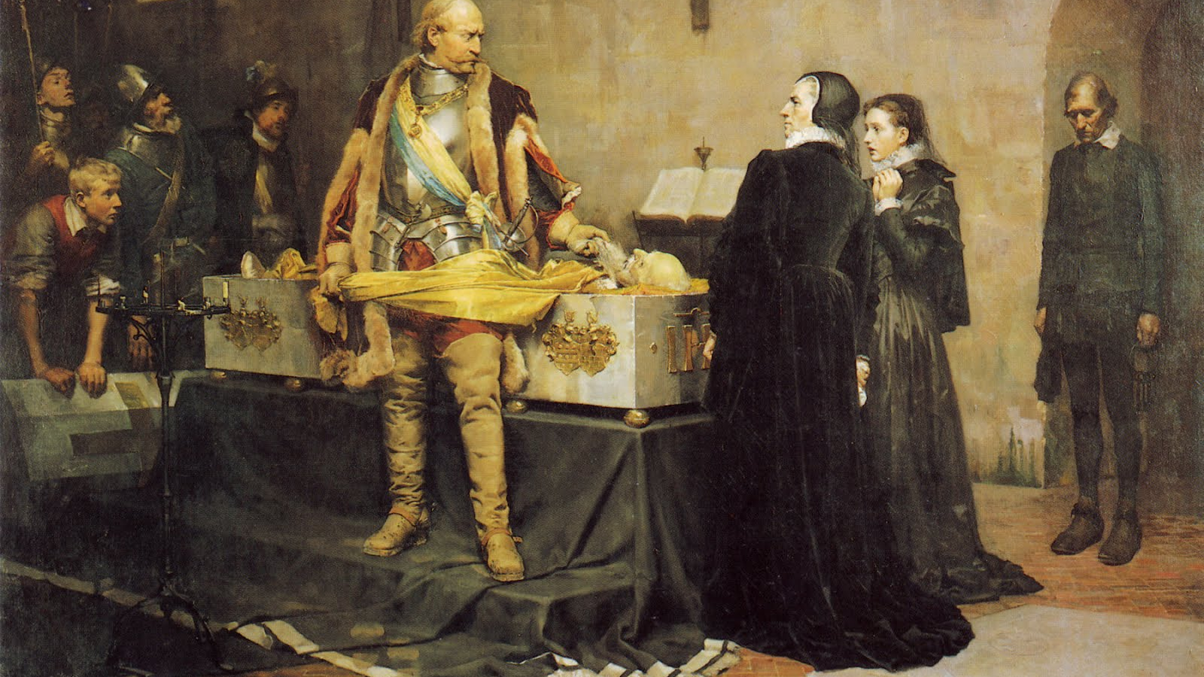

Slide 9

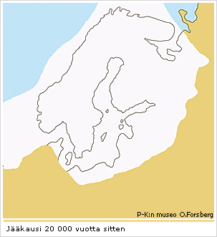
Kivikausi 8500- 1500 eKr

Slide 10
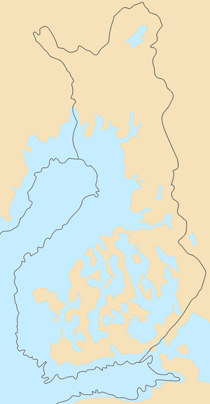
Kivikausi 8500-1500 eKr
Antrean kalaverkko !!

Slide 11
Aputieteet
Radiohiiliajoitus
Ajoittaminen
(esim. siitepöly)
Arkeologia
Historiantutkimus
Luonnontieteet
DNA
Historiantutkijan tehtävänä on selvittää, mitkä tapahtumat ovat seurausta mistäkin tapahtumasta. Historian avulla ymmärrämme, miksi yhteiskunnas-samme asiat ovat niin kuin ovat. Historian sanottiinkin jo antiikin aikoina olevan elämän opettaja.

